Slide 1
ŠKOLNÍ OLYMPIÁDA Základní škola Pardubičky
14.9.2016

Slide 2
Dnes 14.9. se na hřišti místní sokolovny konala tradiční školní olympiáda.
Počasí nám přálo, děti si pořádně zasportovaly a dosáhly skvělých výkonů.
Každý si zkusil tyto disciplíny:
skok daleký
hod do dálky
hod na cíl
švihadlo
50 m běh
vytrvalostní běh

Slide 3
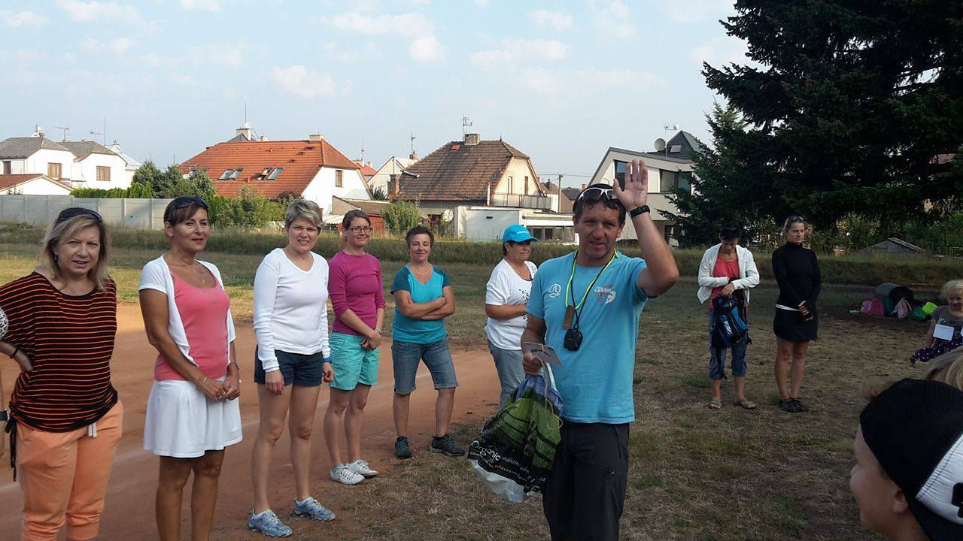
JAK NAŠE OLYMPIÁDA PROBÍHÁ?
Na začátku olympiády má slovo patron celé akce – náš pan ředitel – který všechny přivítá, upřesní pravidla a organizaci.

Slide 4
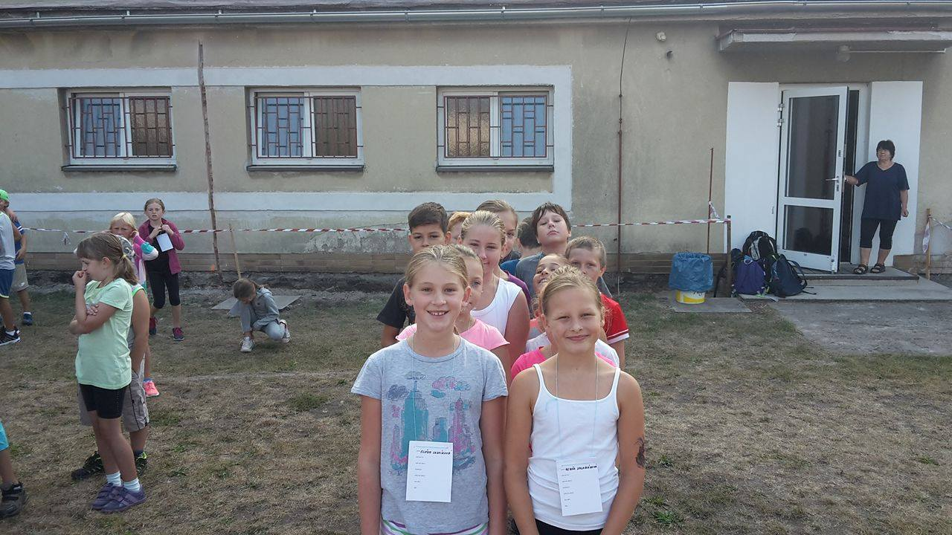
Nejzkušenější účastníci – naši páťáci.

Slide 5
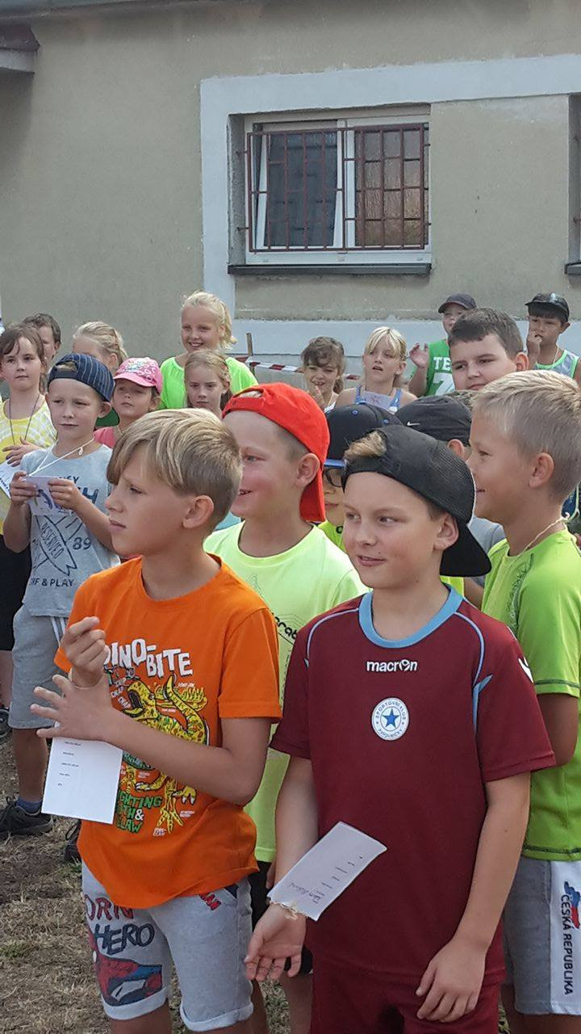
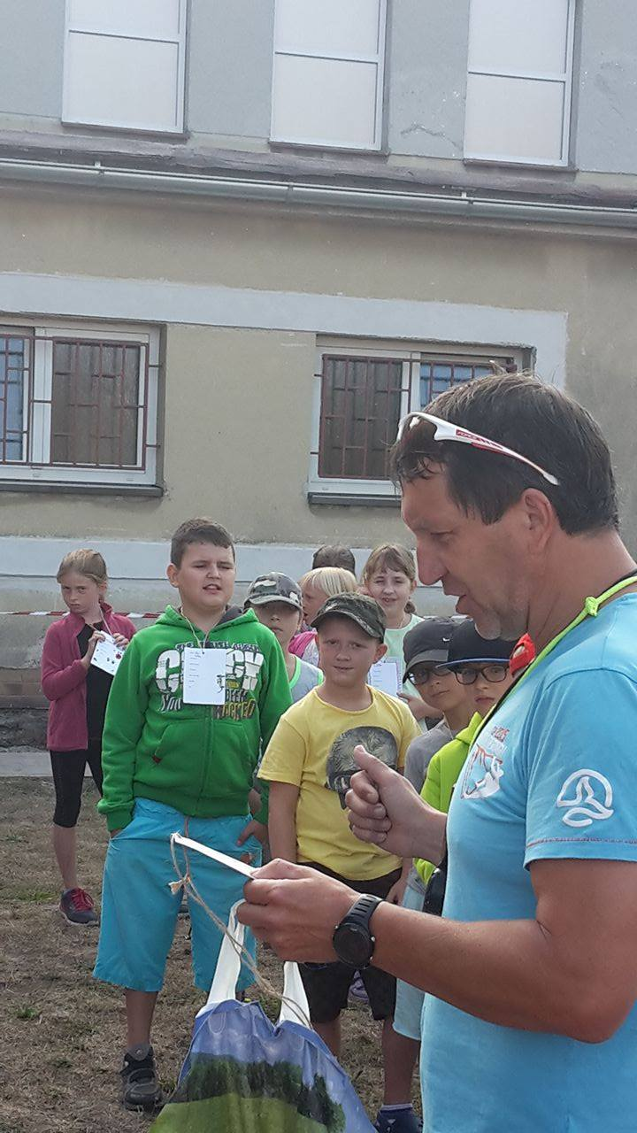

Slide 6
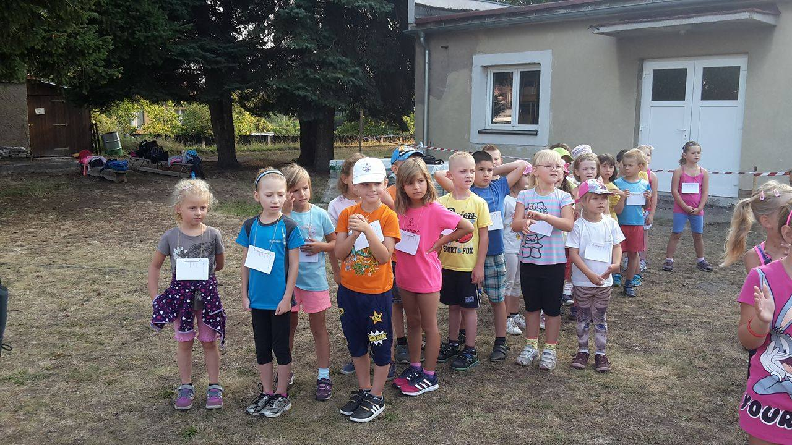
Poprvé se také zúčastnili školní olympiády naši noví prvňáčci ☺

Slide 7
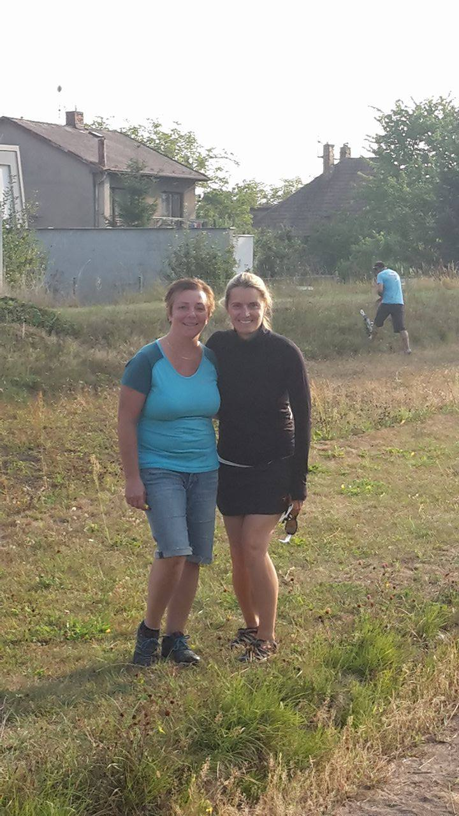
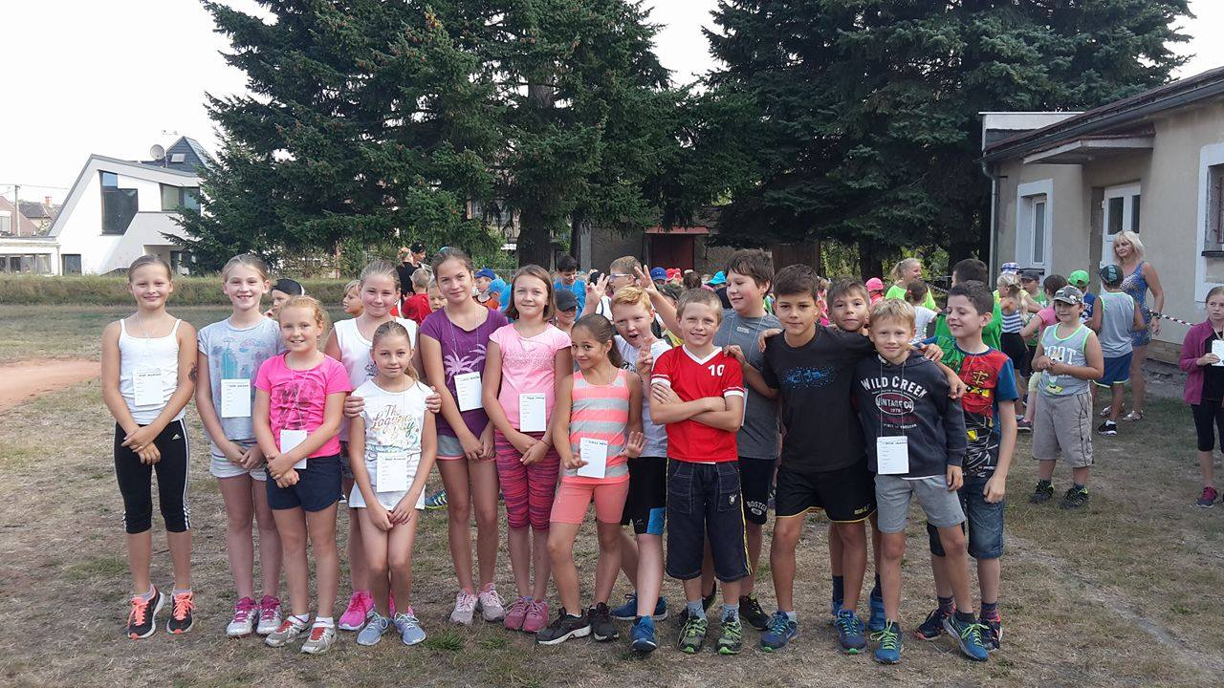
Dobrá nálada zkrátka panuje už od samého začátku celé akce ☺

Slide 8
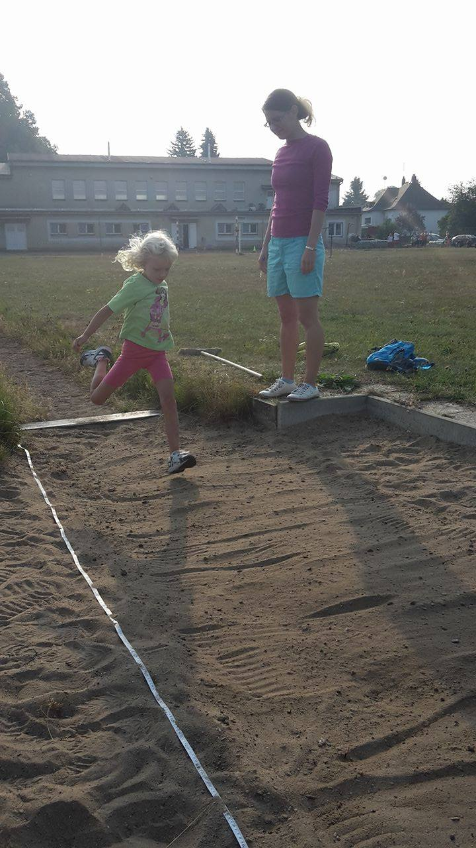
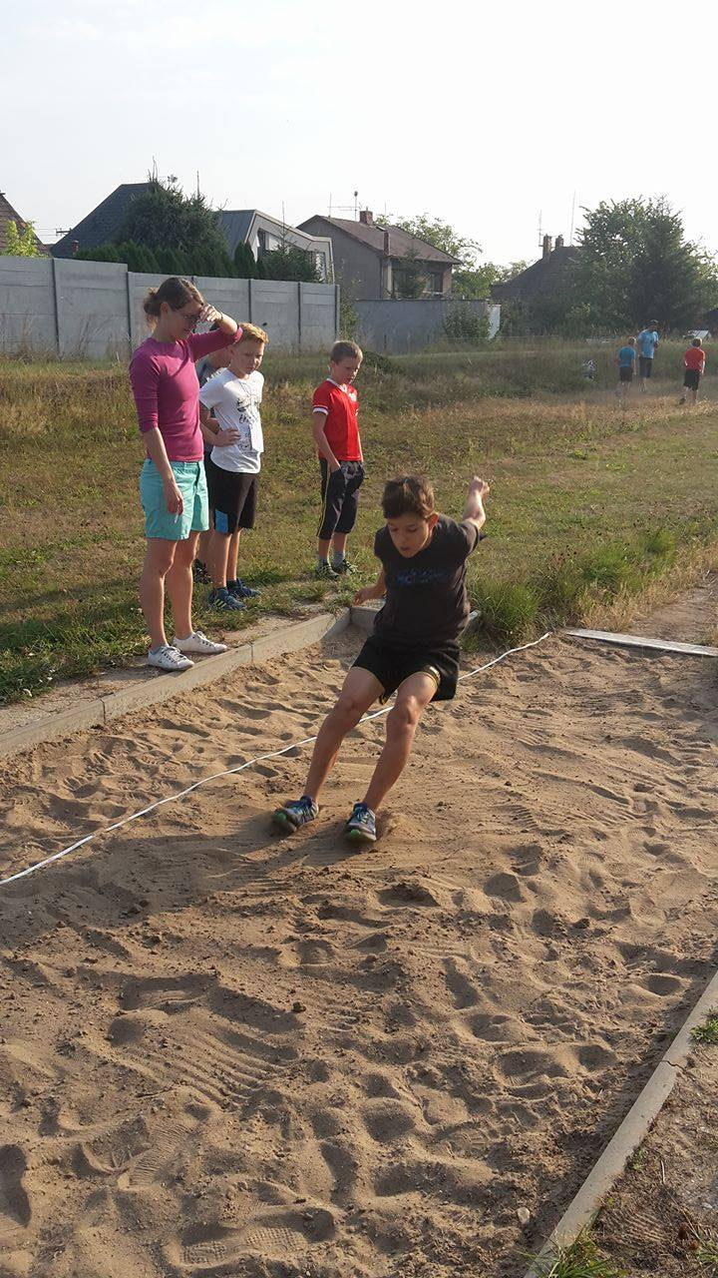
Mezi jednu z oblíbených a zároveň velmi náročných disciplín patří skok do dálky.

Slide 9
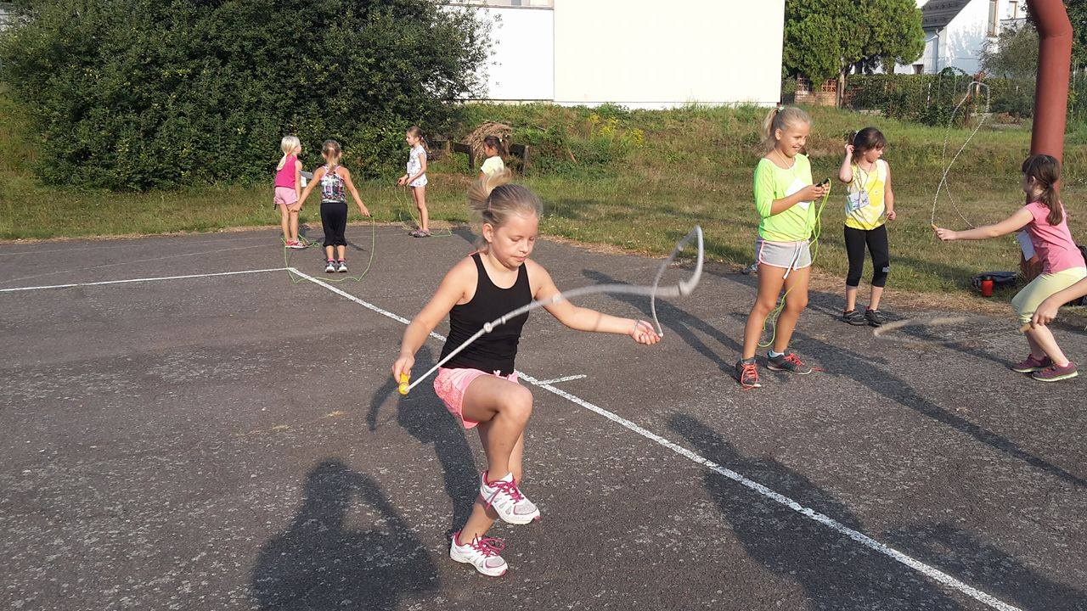
Skákání přes švihadlo děti velmi baví a někteří dosahují i 100 přeskoků na jeden pokus.

Slide 10
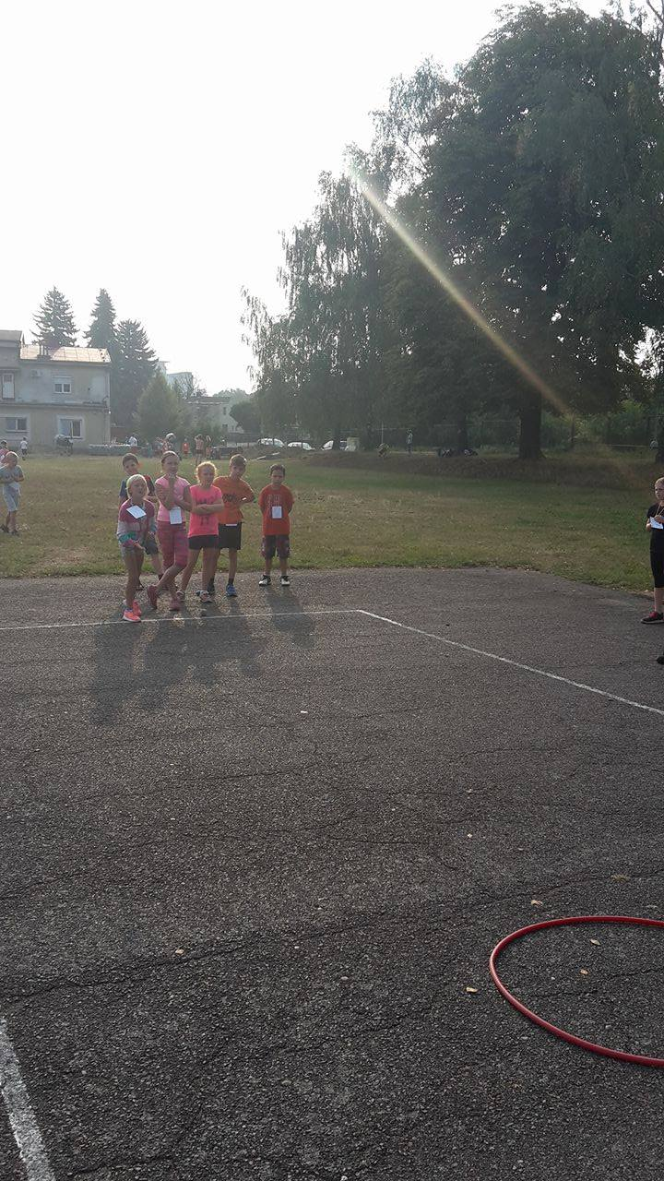
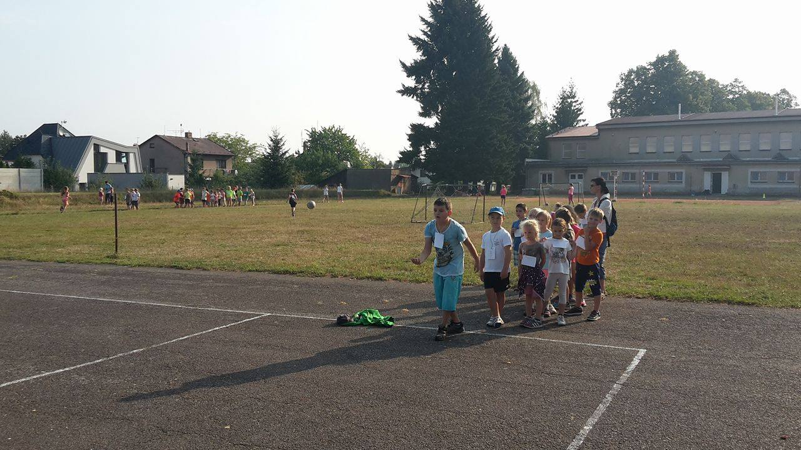
Hod na cíl je velmi oblíbená disciplína.

Slide 11
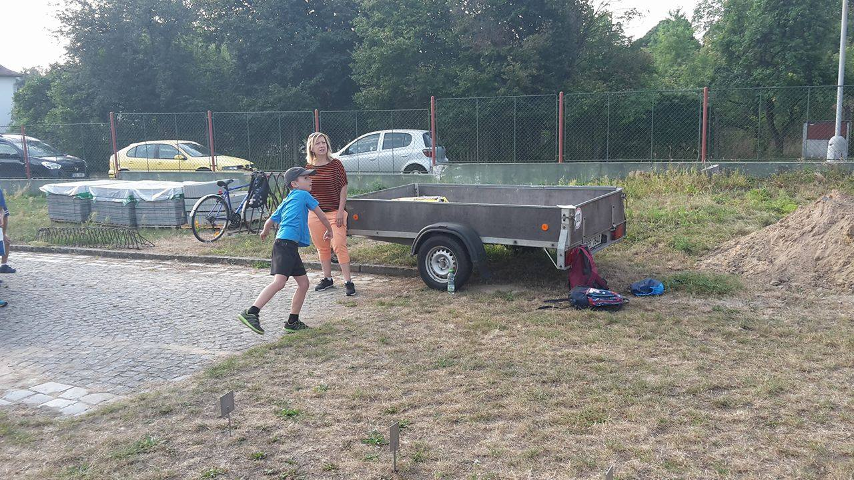
Hod do dálky je velmi náročný hlavně mezi mladšími sportovci.

Slide 12
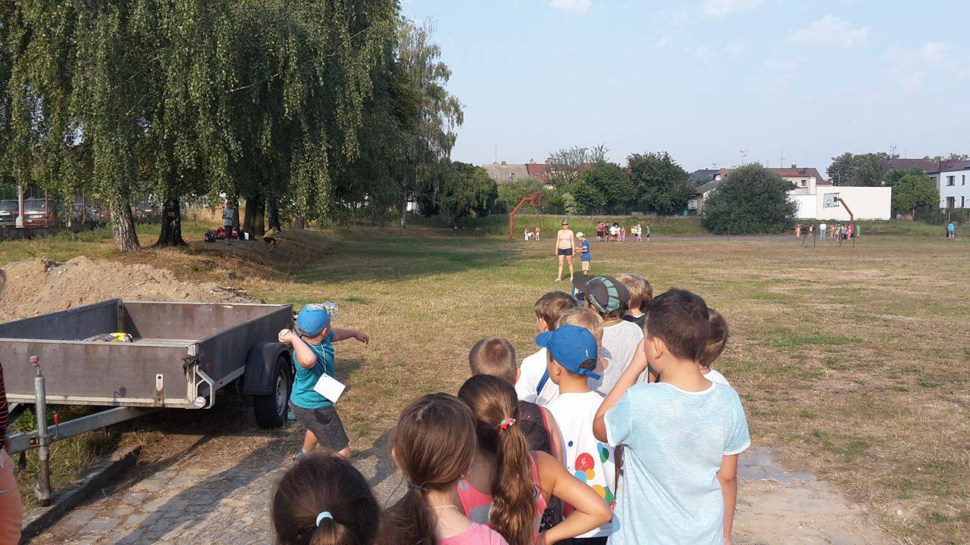

Slide 13
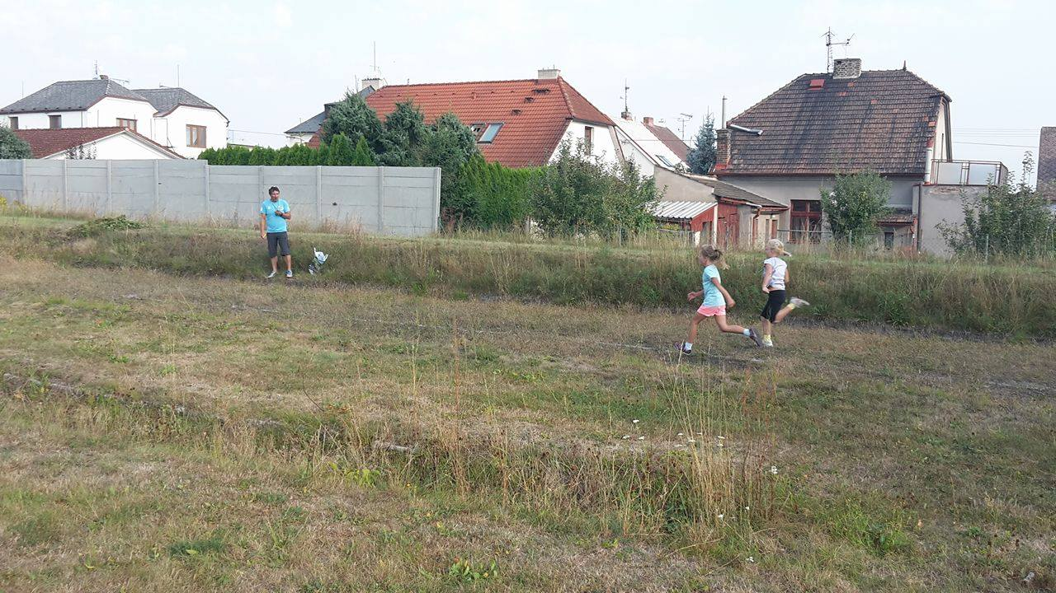
Mezi dětmi je velmi oblíbený běh na 50m.

Slide 14
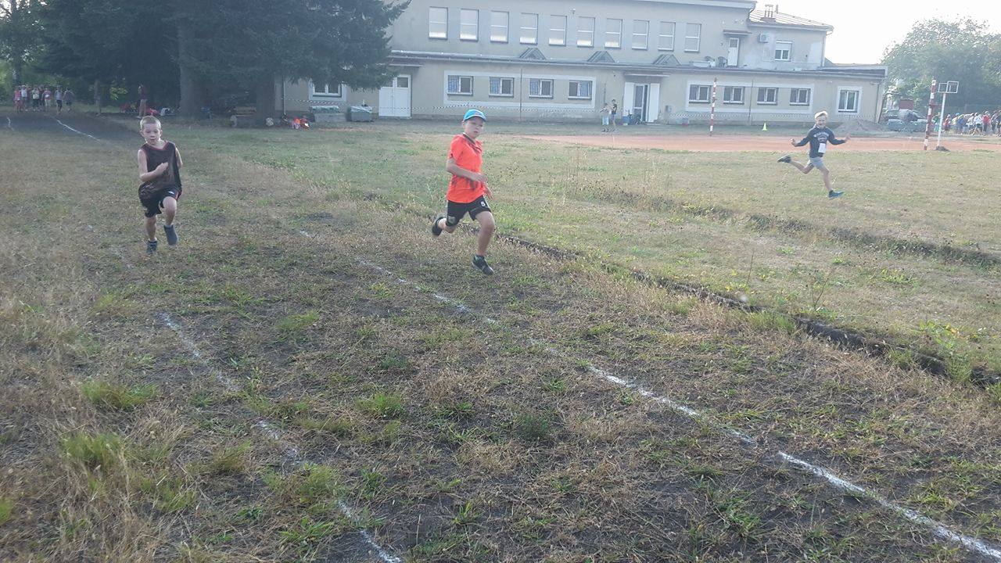

Slide 15
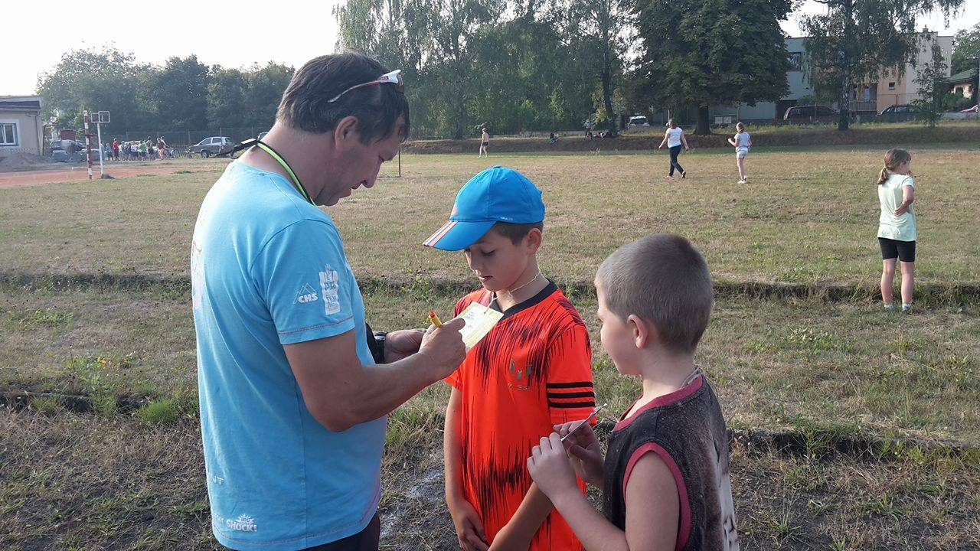

Slide 16
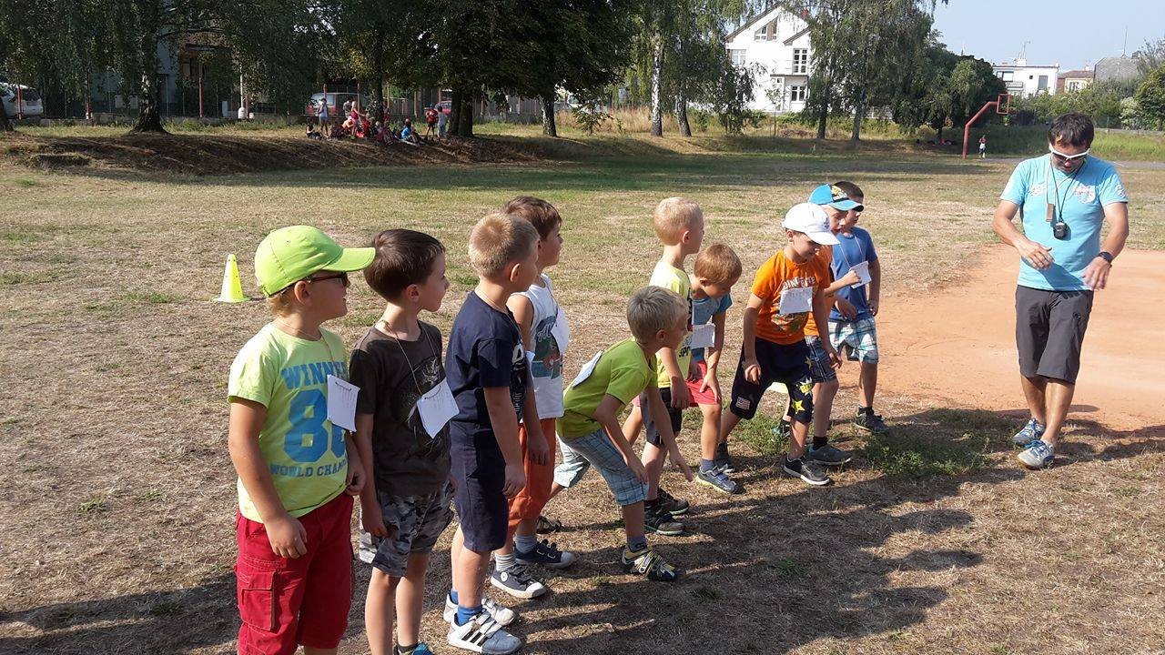
Na konec celé akce je zařazen vytrvalostní běh.
Malí závodníci běží jedno kolo.
Ti zkušenější běží kola dvě.

Slide 17
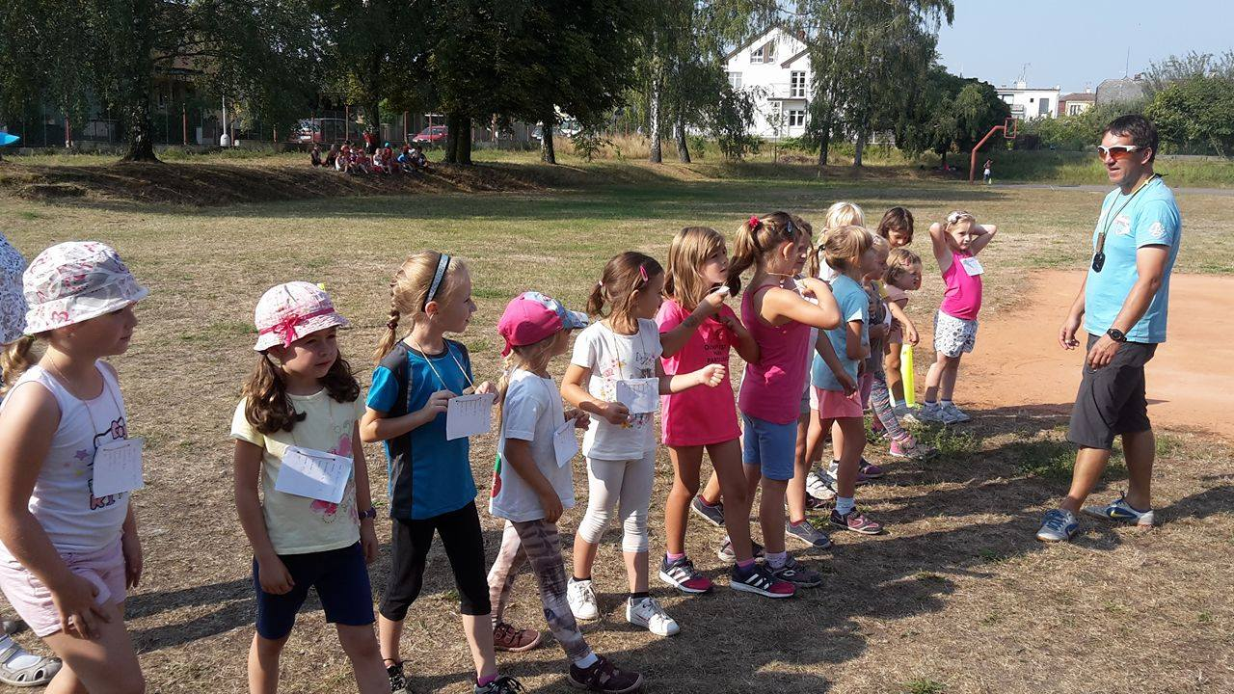

Slide 18
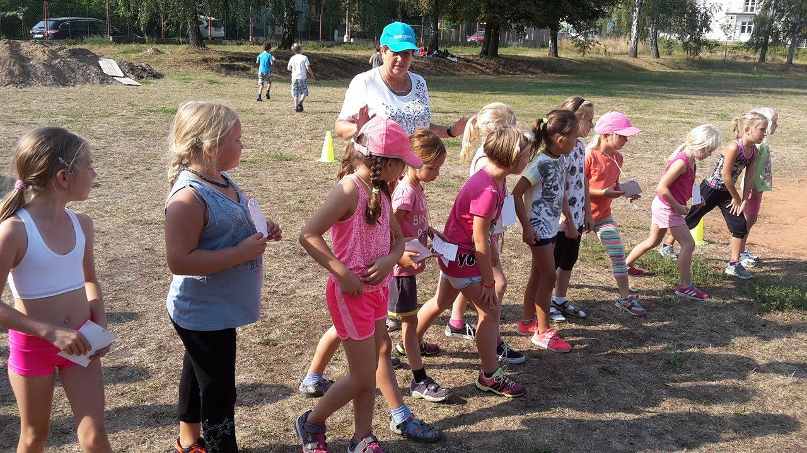

Slide 19
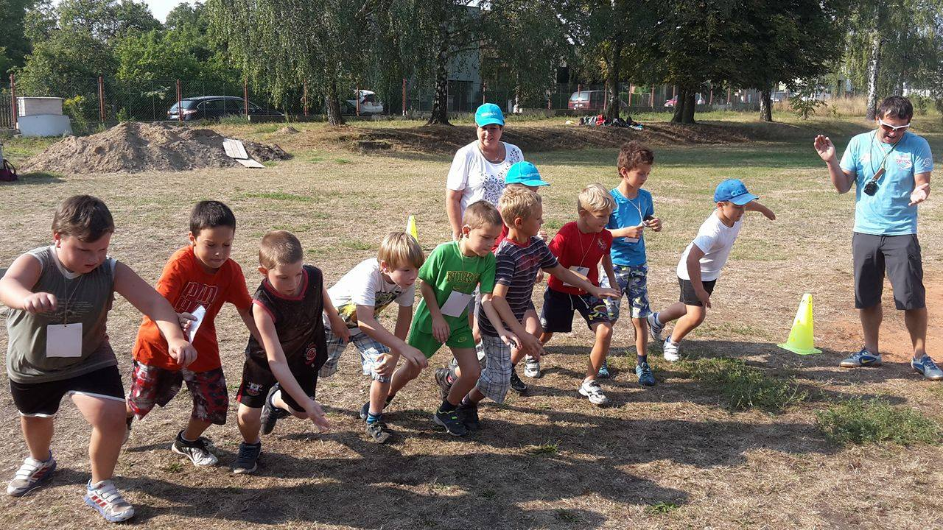

Slide 20
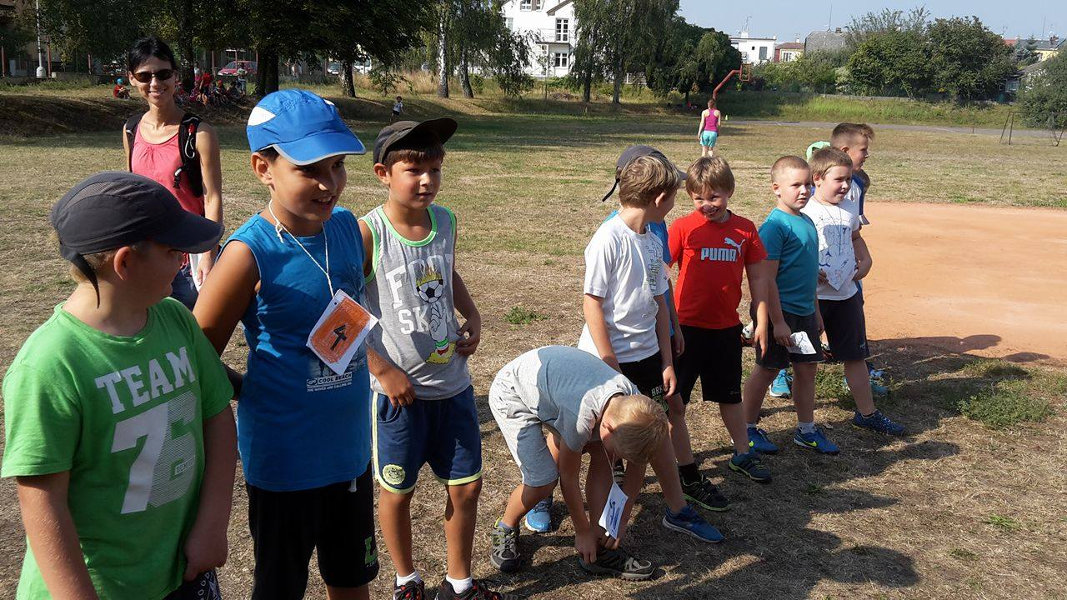

Slide 21
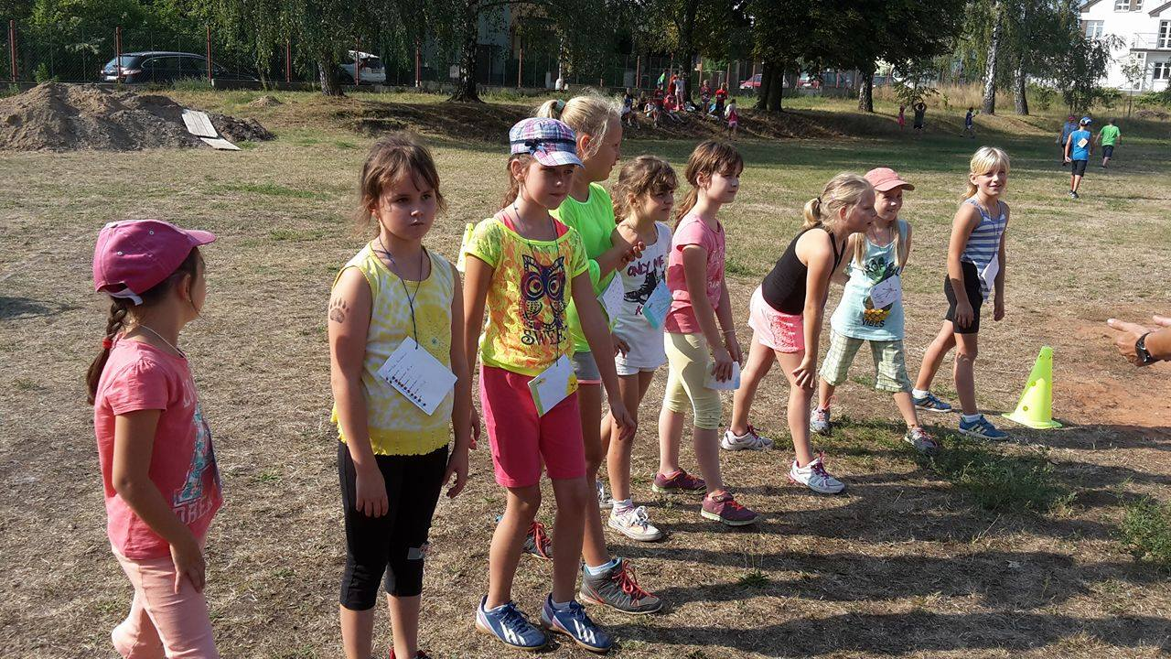

Slide 22
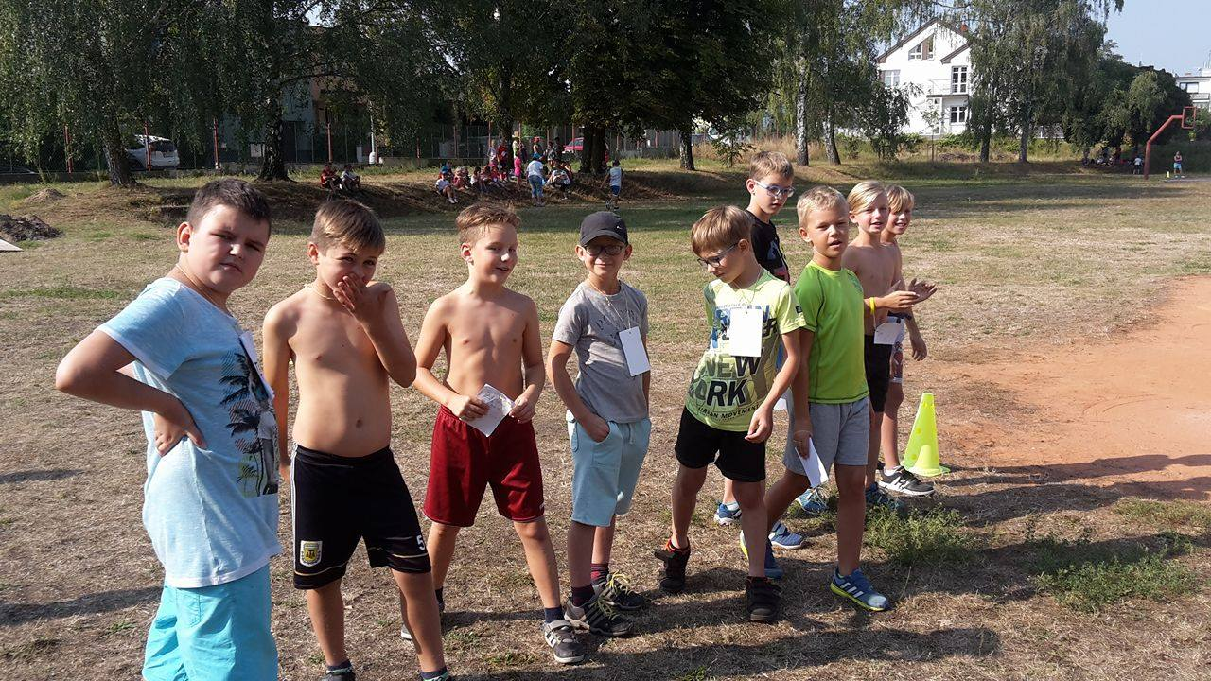

Slide 23
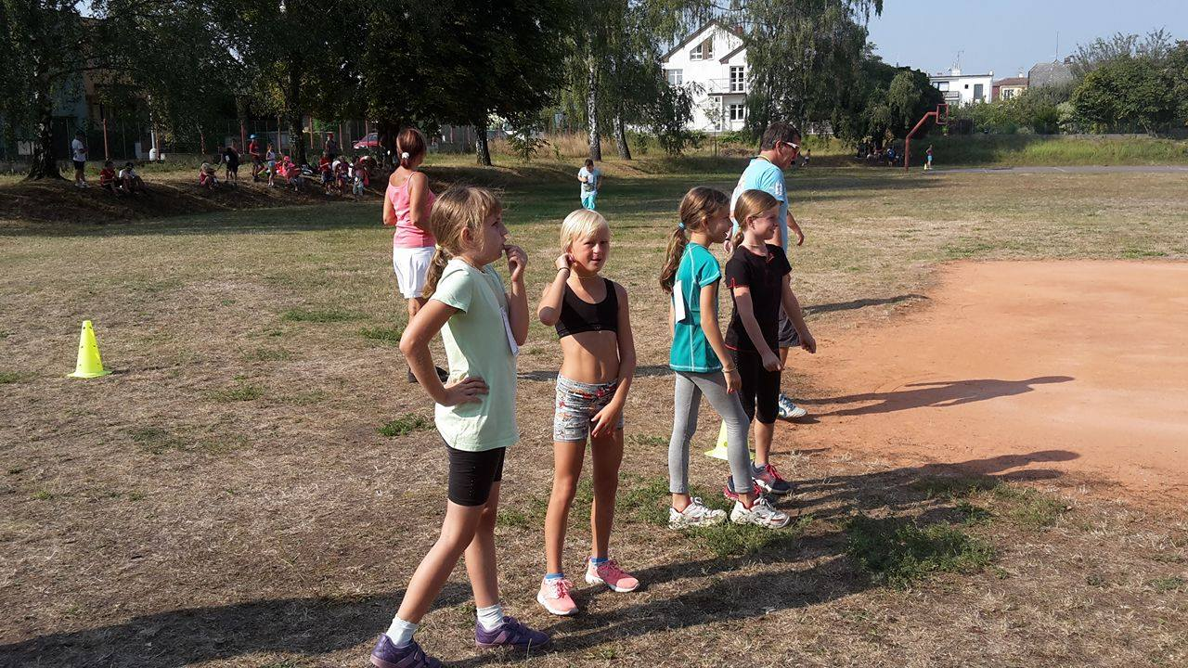

Slide 24
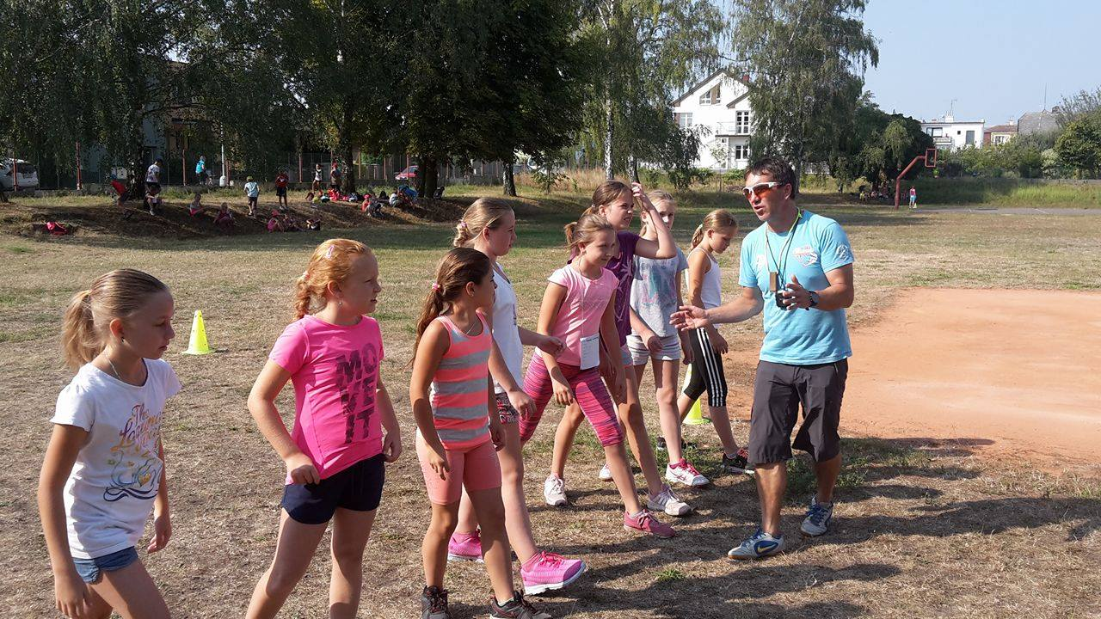

Slide 25
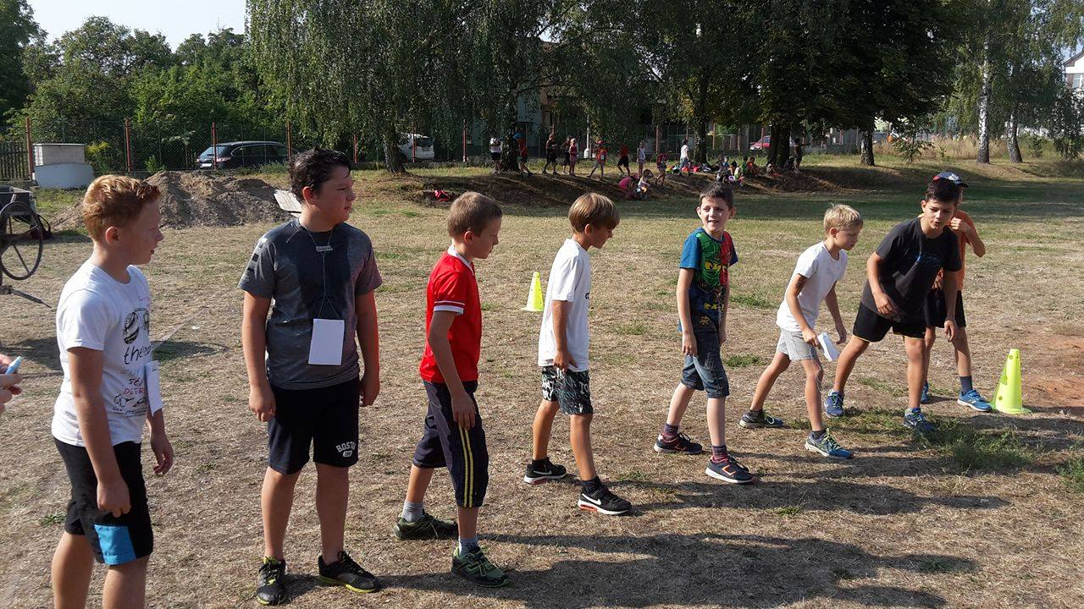

Slide 26
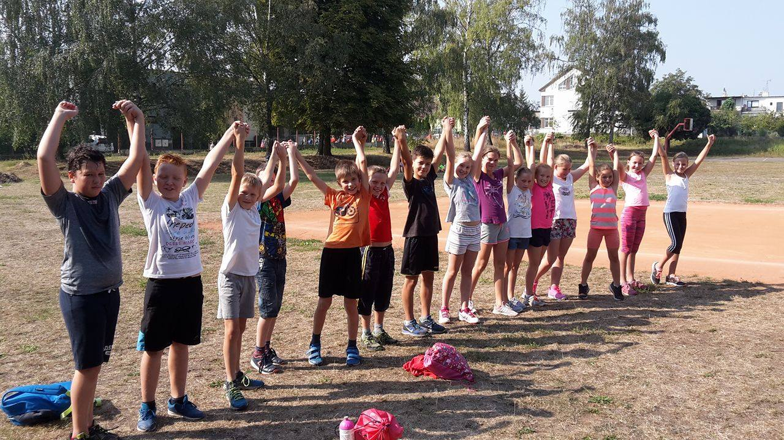
Na konec celé akce si dali páťáci vítězné kolečko, protože se školní olympiády účastnili naposledy.

Slide 27
Celá školní olympiáda se velmi vydařila. Všichni jsme si užili výkony dětí a budeme se těšit na příští rok zase v září.
Výsledky budou dodány po sečtení bodů.

